Slide 1
大阪府の将来推計人口について
２０１８年７月
大阪府政策企画部企画室計画課
（未定稿）
資料3

Slide 2
【 目 次 】
はじめに | … 1
１．2013年国推計・2014年府推計の点検 | … 3
２．2018年府推計の手法 | … 5
３．推計結果
(1) 2018年府推計 | … 8
(2) 人口総数の推移と将来推計 | … 9
(3) 男女別・5歳階級別人口ピラミッド | … 10
(4) 5歳階級別人口分布 | … 11
(5) 年齢3区分別人口の推移と将来推計 | … 12
(6) 年齢3区分ごとの人口構成割合 | … 13
(7) 出生数および合計特殊出生率 | … 14
(8) 死亡数 | … 15
(9) 転出入状況の推移（日本人人口） | … 16
(10) 転出入状況の推移（地域別人口） | … 17
４．2018年府推計と2014年府推計の比較 | … 19
５．2018年府推計と2018年国推計の比較 | … 22
【参考】仮定値表 | … 23
【参考】コーホート要因法のフローチャート | … 28

Slide 3
はじめに
大阪府では、2013年３月に国立社会保障・人口問題研究所が公表した「日本の地域別将来推計人口」（以下「2013年国推計」という。）を踏まえ、2014年３月に「大阪府の将来推計人口の点検について」により独自の将来推計人口（以下「2014年府推計」という。）を公表しました。
この後、2015年に国勢調査が行われ、2018年３月に国立社会保障・人口問題研究所より「日本の地域別将来推計人口」（以下「2018年国推計」という。）が公表されました。
2018年国推計では、総人口は今後減少すると見込まれているものの、近年の出生率の改善や社会移動の状況が反映されたことから、2013年国推計と比べて減少傾向が緩やかになりました。
これらの状況を踏まえ、2013年国推計及び2014年府推計について、2015年国勢調査の実績により点検を行うとともに、先に公表された2018年国推計の推計手法を踏まえ、新たな府推計（以下「2018年府推計」という。）を行います。
1

Slide 4
○ 2018年国推計のポイント（都道府県別の将来推計人口）
・ 近年の出生率の改善（2010年:1.39⇒2015年:1.45（全国））を反映
・ 社会移動は、2010～15年の地域別の人口移動傾向が2040～45年まで継続すると仮定。
※ 2013年国推計では、原則として、2005～10年に観察された地域別人口移動傾向を2015～20年にかけて
0.5倍まで定率で縮小すると仮定
この結果、総人口の減少傾向が緩やかになりました。
2018年国推計と2013年国推計の比較（大阪府の総人口）
2

Slide 5
１．2013年国推計・2014年府推計の点検
○ 2014年府推計は、2013年国推計を踏まえつつ、府の直近の社会移動の動向を踏まえた、
独自の純移動率を設定して推計しました。
○ これらの推計結果と2015年国勢調査の実績値を比較します。
■ 2013年国推計の点検結果
  （人）
 | 実績値 （2015年国勢調査） | 2013年国推計
 |  | 推計値 | 乖離数（率）
総人口（2015.10.1時点） | 8,839,469 | 8,808,282 | ▲31,187 | ( ▲0.4％)
自然増減数（出生数ー死亡数） | ▲46,947 | ※▲73,268 | ▲26,231 | (▲55.9％)
出生数（2010~2015累計） | 361,046 | ※347,704 | ▲13,342 | ( ▲3.7％)
死亡数（2010~2015累計） | 407,993 | ※420,972 | 12,979 | ( ＋3.2％)
社会増減数（2010~2015累計） | 21,171 | ※16,305 | ▲4,866 | (▲23.0％)
※国推計では公表されておらず、公表数値をもとに大阪府企画室が算出した値
■ 2014年府推計の点検結果
  （人）
 | 実績値 （2015年国勢調査） | 2014年府推計
 |  | 推計値 | 乖離数（率）
総人口（2015.10.1時点） | 8,839,469 | 8,813,963 | ▲25,506 | (▲0.3％)
自然増減数（出生数ー死亡数） | ▲46,947 | ▲71,477 | ▲24,530 | (▲52.3％)
出生数（2010~2015累計） | 361,046 | 349,026 | ▲12,020 | (▲3.3％)
死亡数（2010~2015累計） | 407,993 | 420,503 | 12,510 | (＋3.1％)
社会増減数（2010~2015累計） | 21,171 | 20,199 | ▲972 | (▲4.6％)
3

Slide 6
■点検結果
○ 2013年国推計、2014年府推計ともに、
・ 出生数が想定よりも伸び、死亡数が少なかったため、自然増減数は、
想定よりも減少が小さくなりました。
・ 社会増減数は、想定より増加が大きくなりました。
⇒ 2015年時点で、国・府の推計値よりも実際の人口の方が
多くなりました。
○ 2013年国推計と2014年府推計とを比較すると、社会増減数に
差がみられ、2014年府推計の方が実績値との乖離が小さくなりました。
4

Slide 7
２．2018年府推計の手法
■ 推計期間
・2015年~2045年までの5年ごとの30年間。
■ 推計手法
・ 男女５歳階級別コーホート要因法により推計。
・ ある時点の性・年齢別人口を基準人口とし、それぞれ年齢5歳階級別の純移動率及び生残率、子ども
女性比などを与えて5年先の性・年齢階級別人口を推計し、このプロセスを推計期間まで繰り返す手法。
※ 各仮定値、コーホート要因法のフローチャートは、p23～28を参照
■ 男女5歳階級別コーホート要因法に使用する仮定値
①基準人口
2015年国勢調査による2015年10月1日現在の都道府県別、男女年齢（5歳階級）別人口。
②子ども女性比
ある年の0-4歳人口を15-49歳女性人口で割った値。
③0-4歳性比
ある年の0-4歳女性人口を0-4歳男性人口で割って100をかけた値。
④生残率
ある年齢の人口が、5年後になるまで死亡しない確率のことで、男女年齢（５歳階級）別に設定。
⑤純移動率
ある年齢の人口の5年間の転入超過率のことで、大阪府では、直近の社会移動の動向を踏まえて、
男女年齢階級（5歳階級）別の純移動率を独自に設定。
※ 仮定値 ①～④は2018年国推計と同様の数値を使用
5

Slide 8
■ 大阪府独自の純移動率の設定
○ 総務省「人口推計」と厚生労働省「都道府県別生命表」により、2012-17年の純移動率を算定し、
その値を基準純移動率としました。
○ 総務省「住民基本台帳人口移動報告」により算定した、直前の5年区間（2010-15年）及び10年
区画（2005-15年）の社会移動の傾向を基準純移動率に反映させることで、転入超過の大きさにより、
以下の３ケースを設定します。
ケース１（転入超過大）：
基準純移動率を2015-20年以降の純移動率に設定。
ケース２（転入超過中）：
直前の5年区間（2010-15年）について、2010年と2015年で社会移動の大きさが縮小した比率を
基準純移動率にかけて純移動率を設定。
ケース３（転入超過小）：
直前の10年区間（2005-15年）について、2005年と2015年で社会移動の大きさが縮小した比率を
基準純移動率にかけて純移動率を設定。
※純移動率の設定の詳細は、p25参照
6

Slide 9
【社会移動数の推移】
（人）
※ 数値は、各5年間の累計社会移動数の平均
（1年間あたりの社会移動数）を記載
資料：2015年までは「国勢調査」を基に作成。2015-20年以降は2018年府推計（ケース１、２、３）を基に作成。
※2015-20年（ケース3は2020-25年）以降の純移動率は一定ですが、総人口が減少傾向にあることから、社会移動数が減少傾向となっています。
7

Slide 10
３．推計結果
（１）2018年府推計
○ 2018年府推計は、2014年府推計より人口減少が少し緩やかになっており、2040年時点で、
約26万人の上振れとなっています。
※ 2018年府推計の2015年の値は、総務省「国勢調査」による実績値。
8

Slide 11
（２）人口推計の推移と将来推計
○ 大阪府の人口は2010年をピークとして減少期に突入し、2015年は884万人と、約3万人
減少しました。今後、減少傾向は続き、2045年には748万人となり、2015年からの30年間で
136万人の急激な減少（▲15.4％）が見込まれています。
○ この傾向が続くと、2065年には、600万人程度まで減少する可能性があります。
これまで
これから
9
  資料： 2015年までは総務省「国勢調査」、 2020年以降は2018年府推計（ケース２）を基に作成

Slide 12
（３）男女別・5歳階級別人口ピラミッド
○ 大阪府の人口構成は、高度成長期の1980年は、都市に多くみられる「星型」を示して
いましたが、少子・高齢化の進展に伴い、2015年には「つぼ型」を示しています。
○ 2045年には、いわゆる「団塊ジュニア世代」が70歳を超え、より逆三角形に近い「つぼ型」に
遷移することが見込まれます。
【1980年】
（人）
【2045年】
（人）
【2015年】
（人）
  資料：地域経済分析システム（RESAS）および2018年府推計（ケース２）を基に作成
10

Slide 13
（４） 5歳階級別人口分布
○ 1950年代半ば以降に大阪府に大量に流入してきた「団塊世代」と、その子どもたちである
「団塊ジュニア世代」の人口が多く、これらの２つの世代が順に高齢化していく一方、「団塊
ジュニア世代」が出産年齢を迎えた時期に、出生率が低下したこともあいまって、“人口の波”が
訪れなかったため、今後全体として緩やかに減少していくことが見込まれます。
団塊ジュニア世代
団塊世代
2015年
30年後
団塊ジュニア以降、
人口の山ができず
団塊ジュニア世代
2045年
11
  資料： 2015年は総務省「国勢調査」、 2045年は2018年府推計（ケース２）を基に作成

Slide 14
（５）年齢３区分別人口の推移と将来推計
○ 高齢者人口は年々増加し、2015年の232万人が、2045年には271万人になると見込まれます。
○ 一方、生産年齢人口は大きく減少し、2030年には500万人を割り込み、2045年には400万人となり、2015年から26％もの減少が見込まれます。
○ また、年少人口は2025年には100万人を割り、2045年には77万人となり、2015年から30％もの減少が見込まれます。
これまで
これから
※ 年少人口：0歳～14歳、生産年齢人口：生産活動の中心となる15歳～64歳、高齢者人口：65歳以上
※ 国勢調査の年齢不詳分は各年齢区分に按分
12
  資料： 2015年までは総務省「国勢調査」、 2020年以降は2018年府推計（ケース２）を基に作成

Slide 15


（６）年齢３区分ごとの人口構成割合
○ 高齢者人口の割合は年々増加し、2045年には全体の3分の1を超える36.2％を占めると見込まれます。
○ 一方、生産年齢人口及び年少人口の割合は減少を続け、生産年齢人口は2015年の61.3％から2045年には53.5％まで減少し、年少人口は2045年に全体の１割程度の10.3％にまで減少すると見込まれます。
これまで
これから
※ 年少人口：0歳～14歳、生産年齢人口：生産活動の中心となる15歳～64歳、高齢者人口：65歳以上
※ 国勢調査の年齢不詳分は各年齢区分に按分
高齢者１人を支える現役世代は、
2015年では、2.34人ですが、
2045年では、1.48人になってしまいます。
2015年
2045年
13
  資料： 2015年までは総務省「国勢調査」、 2020年以降は2018年府推計（ケース２）を基に作成

Slide 16
（７）出生数および合計特殊出生率
○ 出生率は、団塊ジュニア世代の誕生（1970年代前半）以降低下を続けてきましたが、近年わずかながら改善傾向にあります。しかし、今後も人口を維持するのに必要とされる水準（人口置換水準＝2.07）を下回って推移するとみられ、出産年齢を迎える女性そのものの数が減少することもあいまって、出生数の減少は続くと見込まれます。
これまで
これから
※ 都道府県別の合計特殊出生率の将来推計は、
公表されていないため未掲載
資料：2015年までは厚生労働省「人口動態統計」、総務省「国勢調査」を基に作成
2020年以降の合計特殊出生率は国立社会保障・人口問題研究所「日本の将来推計人口（平成29年推計）」、
出生数は2018年府推計（ケース２）を基に作成。
14

Slide 17
（８）死亡数
○ 出生数が減少する一方で、死亡数は増加傾向が続き、2010年には死亡数が約7.7万人と出生数の約7.5万人を上回り、「自然減少」に転じました。死亡数は今後も増加し、2025年には10万人を超え、ピークが見込まれる2040年には2015年の1.4倍となる約11.7万人となります。
これまで
これから
資料：2015年までは厚生労働省「人口動態統計」、総務省「国勢調査」を基に作成。
2020年以降は2018年府推計（ケース２）を基に作成。
15

Slide 18
（９）転出入状況の推移（日本人人口）
○ 大阪府と他の都道府県との転出入の状況をみると、1973年から2010年までは、1995年を除き、一貫して転出超過（「社会減少」）の傾向が続いていました。
○ 2011年には東日本大震災の影響もあり、転入者数156,059人、転出者数151,156人と、転入者が転出者を上回る転入超過（「社会増加」）となりました。
○ その後、2014年を除き、「社会増加」の状況が続き、2017年は、転入者数152,881人、転出者数149,920人と、2,961人の「社会増加」となっています。
  資料：総務省「住民基本台帳人口移動報告」より作成
16

Slide 19
（１０）転出入状況の推移（地域別人口）
○ 地域別の人口推移では、2020年に北大阪地域や大阪市域で増加があるものの、それ以降すべての地域で減少が見込まれます。
大阪市地域
※ 各地域の将来推計人口は、国推計（2018）より地域別の人口割合を算定し、府推計（2018）の総人口を按分することにより算定
◎ 地域別人口の減少率の将来推計
（2015年を1.0とした場合）
東部大阪地域
泉州地域
北大阪地域
南河内地域
＜参考＞大阪市地域：大阪市 北大阪地域：吹田市、高槻市、茨木市、摂津市、島本町、豊中市、池田市、箕面市、豊能町、能勢町
東部大阪地域：守口市、枚方市、寝屋川市、大東市、門真市、四條畷市、交野市、八尾市、柏原市、東大阪市
南河内地域：富田林市、河内長野市、松原市、羽曳野市、藤井寺市、大阪狭山市、太子町、河南町、千早赤阪村
泉州地域：堺市、泉大津市、和泉市、高石市、忠岡町、岸和田市、貝塚市、泉佐野市、泉南市、阪南市、熊取町、田尻町、岬町
※ 松原市は1988年に東部大阪地域から南河内地域へ、旧美原町域は2005年に南河内地域から泉州地域へ編入されています。
17
資料：2015年までは総務省「国勢調査」、2020年以降は2018年府推計（ケース２）を基に作成

Slide 20
○ 年齢別構成比はいずれの地域でも高齢者人口の割合が増加、生産年齢人口及び年少人口の割合が減少すると見込まれます。
○ この中で、南河内地域では、2045年に高齢者人口が4割を超えるとともに、生産年齢人口が5割を切り、高齢化の進展が見込まれます。
2015年より
高齢者は 10.9㌽増加
年少者は 1.6㌽減少
2015年より
高齢者は 8.1㌽増加
年少者は 1.6㌽減少
北大阪地域
大阪市地域
泉州地域
東部大阪地域
南河内地域
2015年より
高齢者は 10.4㌽増加
年少者は 2.4㌽減少
2015年より
高齢者は 11.6㌽増加
年少者は 2.3㌽減少
2015年より
高齢者は 15.3㌽増加
年少者は 3.0㌽減少
18
  資料：2015年までは総務省「国勢調査」、2020年以降は2018年府推計（ケース２）を基に作成

Slide 21
４．2018年府推計と2014年府推計の比較
○ 2018年府推計は、2014年府推計と同様、総人口は減少し、年少人口及び生産年齢人口
が減少する一方、高齢者人口が増加する傾向にあります。
○ 総人口が約26万人の上振れとなるなど、その傾向は若干緩やかになっていますが、人口減少
及び高齢化が依然として厳しい状況であることに変わりはありません。
■ 2018年府推計
■ 2014年府推計
（参考）これまでの実績値
19

Slide 22
■ 総人口
  （万人）
これまで
これから
20
  資料：2015年までは総務省「国勢調査」、2020年以降は2018年府推計及び2014年府推計（ケース２）を基に作成

Slide 23
■ 年齢３区分別人口構成割合
○ 2018年府推計は、2014年府推計より年少人口および生産年齢人口の構成割合の減少が
緩やかになっています。特に、2040年には1割を切ると見込まれていた年少人口は1割以上の
水準を維持すると見込まれます。
○ しかしながら、高齢者割合は増加し続け、2040年には3人に1人以上が高齢者となる見込み
であり、依然として厳しい状況が見込まれます。
年少人口（0～14歳）
生産年齢人口（15～64歳）
高齢者人口（65歳～）
  （％）
  （％）
  （％）
21
  資料：2015年までは総務省「国勢調査」、2020年以降は2018年府推計及び2014年府推計（ケース２）を基に作成

Slide 24
５．2018年府推計と2018年国推計の比較
○ 2018年府推計（ケース2・転入超過中）は、2018年国推計より人口減少が少し緩やかに
なっており、2045年時点で約14万人多くなっています。
○ 2018年府推計（ケース3・転入超過小）は、2018年国推計とほぼ同じ傾向を示しています。
※ 2015年の値は、総務省「国勢調査」による実績値。
22

Slide 25
【参考】 仮定値表
■ 子ども女性比：ある年の0-4歳人口を15-49歳女性人口で割った値
■ 0-4歳性比：ある年の0-4歳女性人口を0-4歳男性人口で割って100をかけた値
23

Slide 26
■ 生残率：ある年齢の人口が、5年後になるまで死亡しない確率のことで、
男女年齢（５歳階級）別に設定
男性
女性
24

Slide 27
■ 純移動率：ある年齢の人口の5年間の転入超過率のことで、
大阪府では、直近の社会移動の動向を踏まえて、独自に設定。
（基準純移動率の算定）
① 総務省「人口推計」より、2012年10月1日時点の人口を抽出。
② 厚生労働省「都道府県別生命表」により、2015年の生残率を算定。
③ ①と②の値により2017年10月1日時点の期待人口（5年間で社会移動を0と仮定した人口）を算定。
④ ③の値と総務省「人口推計」の2017年10月1日時点の人口（実績）との差を2012-17年の
社会移動数として算定。
⑤ ④の値を①の値で割った値を基準純移動率とする
※①～⑤について、男女年齢（5歳階級）別に行う。
（転入超過の大きさ別ケース設定）
○総務省「住民基本台帳人口移動報告」により、直前の5年区間（2010-15年）及び10年区間
（2005-15年）の社会移動の傾向を算定し、基準純移動率に反映させることで、転入超過の大きさ
により、次の３つのケースを設定。
25

Slide 28
ケース１（転入超過大）：基準純移動率
・ 2015-20年以降の純移動率は、基準純移動率が継続すると仮定。
ケース２（転入超過中）：基準純移動率 × 直前5年区間（2010-15年）の社会移動の傾向
・ 直前5年区間の社会移動の傾向を反映するために、総務省「住民基本台帳人口移動報告」により、
2010年と2015年の社会移動数を比較（2010年は▲3,570人、2015年は2,296人）。
・ 5年間の社会移動（転入転出）の大きさは、0.643（2,296÷3,570≒0.643）に縮小。
・ 2015-20年以降の純移動率は、基準純移動率に0.643をかけた値が継続すると仮定。
ケース３（転入超過小）：基準純移動率 × 直前10年区間（2005-15年）の社会移動の傾向
・ 直前10年区間の社会移動の傾向を反映するために、総務省「住民基本台帳人口移動報告」により、
2005年と2015年の社会移動数を比較（2005年は▲8,756人、2015年は2,296人）。
・ 10年間の社会移動（転入転出）の大きさは、0.262（2,296÷8,756≒0.262）に縮小。
・ 2020-25年以降の純移動率は、基準純移動率に0.262をかけた値が継続すると仮定。
・ 2015-20年の純移動率は、社会移動の傾向が2020-25年にかけて0.262倍まで定率で縮小すると
仮定し、基準純移動率に0.512（√0.262≒0.512）をかけた値を設定。
26

Slide 29
【ケース別の純移動率】
男性
女性
27

Slide 30
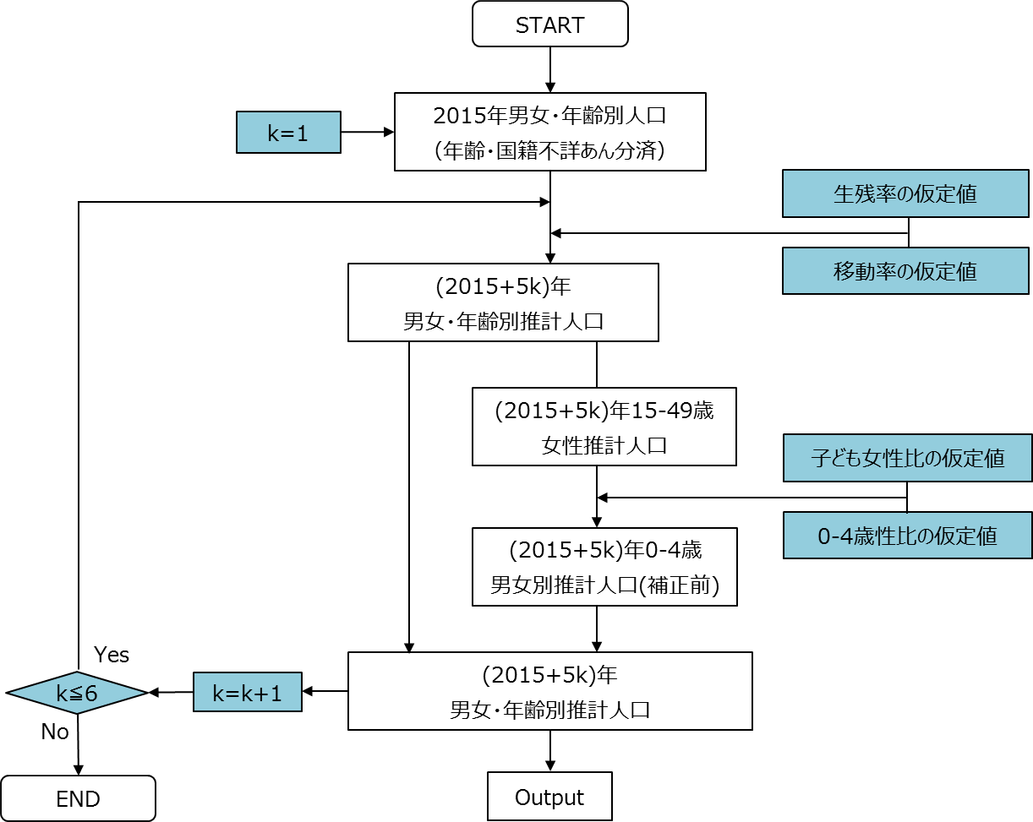
【参考】 コーホート要因法のフローチャート
資料：国立社会保障・人口問題研究所 「日本の地域別将来推計人口（平成30（2018）年推計）」より作成
28

